Slide 1

Початок роботи
Установка Haskell
Робота в Java і в Haskell
Прості функції роботи зі списком
Оформлення домашньої роботи

Slide 2

Haskell Platform
Haskell Platform містить інструкції по встановленню Haskell
Windows, Mac OS X і Linux

Slide 3
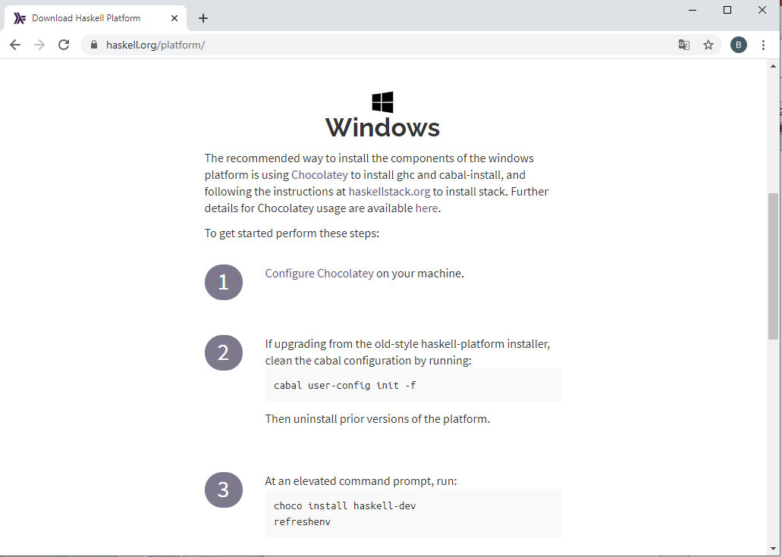
Установка Haskell
1.Для встановлення Haskell потрібно встановити Chocolatey
2. Якщо встановлена попередня версія Haskell
конфігуруйте cabal
вилучіть попередні версії
3. Встановіть Haskell

Slide 4
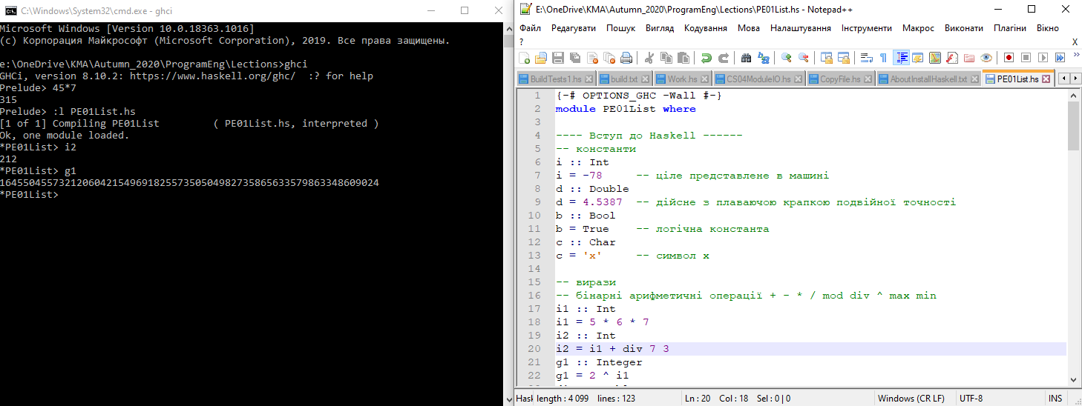
Робота з інтерпретатором GHCi
Для роботи потрібно
Cmd – командний рядок
Запустити ghci
Завантажувати / перезавантажувати модуль
Nodepad – текстовий редактор
Редагувати і зберігати модуль

Slide 5
GHC (Glasgow Haskell Compiler)
GHC – потужній компілятор мови Haskell
Написаний на C і Haskell
Підтримує інтерпретуюче середовище GHCi
Команди GHCi
:load файл -- :l - завантажити файл
:reload -- :r - перезавантажити поточний
:type вираз -- :t - показати тип виразу
:info ім`я -- :i - інформація про об`єкт
:? -- :? - показати всі команди
:quit -- :q - вихід з GHCi

Slide 6
Prelude
Стандартний модуль, який завжди імпортується по замовчуванню.
Стандартні типи, класи і зв»язані функції
Операції над списками
Перетворення в і з String (рядок)
Основні дії введення-виведення
Haskell 2010 Language Report
Haskell 98 Language and Libraries
Розділ 9. Standard Prelude
Початковий текст (програми+коментар)
Є російський переклад - Haskell 98 Language and Libraries
Скористатися бібліотекою
Haskell.org/documentation
Library Documentation

Slide 7
Метод в Java - 1
Написати статичний метод, котрий збільшує свій цілий аргумент на 5.
static public int add5 (int x) {return x+5;}
Його потрібно в щось «загорнути»
public class Work {
static public int add5 (int x) {return x+5;}
}
Якщо зберегти цей текст в файлі Work.java, то останній можна компілювати
>javac Work.java

Slide 8
Метод в Java - 2
Щоб виконати цей метод для найпростішого тестування, необхідно створити середовище і тестер.
public class Work {
public static void main(String[] args){
System.out.println("add5(7)=" + add5(7));
}
static public int add5 (int x) {return x+5;}
}
Якщо зберегти цей текст в файлі Work.java, то останній можна компілювати і виконати
>javac Work.java
>java Work
add5(7)=12
Для автоматизації цього процесу потрібні відповідні засоби: Eclipse, IntellijJ IDEA, NetBeans

Slide 9
Функція в Haskell - 1
Написати функцію, котра збільшує свій цілий аргумент на 5.
add5 x = x+5
Якщо цей текст зберегти в файлі Work.hs, то цю функцію можна тестувати.
> ghci
GHCi, version 8.10.2: http://www.haskell.org/ghc/ :? for help
Prelude> :l Work.hs
[1 of 1] Compiling Main ( Work.hs, interpreted )
Ok, one module loaded.
*Main> add5 7
12
*Main> add5 0
5
*Main> add5 (-3)
2

Slide 10
Функція в Haskell - 2
Для того, щоб цю функцію можна було передати («підключити») до іншої програми, потрібно її явно включити в модуль.
module Work where
add5 x = x+5
Зберігаємо текст в файлі Work.hs, котрий перезавантажуємо в інтерпретаторі.
*Main> :r
[1 of 1] Compiling Work ( Work.hs, interpreted )
Ok, one module loaded.
*Work>add5 7
12
*Work>

Slide 11
Функція в Haskell - 3
Програма (модуль Work) має недоліки. Підключаємо опцію компілятора – «Виводити попередження».
{-# OPTIONS_GHC -Wall #-}
module Work where
add5 x = x+5
Зберігаємо текст в файлі Work.hs, котрий перезавантажуємо в інтерпретаторі.
*Main> :r
[1 of 1] Compiling Work ( Work.hs, interpreted )
Work.hs:3:1: warning: [-Wmissing-signatures]
Top-level binding with no type signature: add5 :: Num a => a -> a
|
3 | add5 x = x+5
| ^^^^
Ok, one module loaded.
*Work> add5 8.2
13.2
*Work>

Slide 12
Функція в Haskell - 4
Явно вводимо тип (сігнатуру) функції add5.
{-# OPTIONS_GHC -Wall #-}
module Work where
add5 :: Int -> Int
add5 x = x+5
Зберігаємо текст в файлі Work.hs, котрий перезавантажуємо в інтерпретаторі.
*Work> :r
[1 of 1] Compiling Work ( Work.hs, interpreted )
Ok, one module loaded.
*Work> add5 7
12
*Work> add5 8.2
<interactive>:10:6: error:
* No instance for (Fractional Int) arising from the literal `8.2'
* In the first argument of `add5', namely `8.2'
In the expression: add5 8.2
In an equation for `it': it = add5 8.2

Slide 13
Дані і операції
Дані : цілі і логічні
i :: Int -- цілі представлені в машині
i = -78
n1 :: Integer -- цілі довільної довжини
n1 = 2^(2^(2^(2^2)))
b :: Bool -- логічні
b = True -- True і False - конструктори
Арифметичні
Бінарні операції: +, -, *, /, mod, div, ^, min, max.
/ -дробове ділення
div, mod – цілі ділення та залишок
Унарні операції: negate, abs, signum
Логічні
Операції логічні : ||, &&, not
Операції порівняння: ==, /=, <, >, <=, >=
if e1 then e2 else e3

Slide 14
Списки
Список – впорядкована колекція елементів одного типу
Базові функції над списками
[] :: [Int] -- порожній список
(:) :: Int -> [Int] -> [Int] -- додає елемент в голову списку
-- функції над списками
null :: [Int] -> Bool -- перевірка порожнього списку
head :: [Int] -> Int -- вибирає перший елемент списку
tail :: [Int] -> [Int] -- вибирає «хвіст» списку
Приклади списків
il :: [Int]
il = 3 : (1 : (10 : []))
Використання «синтаксичного цукру»
il = [3, 1, 10]

Slide 15
Створення функції
Найпростіше визначення функції в Haskell
sumList :: [Int] -> Int
-- тип функції
sumList xs = expr
-- означення функції: xs – параметр, expr - вираз
В виразі, що визначає функцію, можна використовувати:
Цілі і логічні операції: +, -, *, /, mod, div, ^, ||, &&, not
Базові функції зі списками: null, head, tail
Базові конструктори списків: [], :
Умовний вираз: if e1 then e2 else e3
Рекурсію
Функція, що знаходить суму елементів списку
sumList xs = if null xs then 0 else haid xs + sumList (tail xs)
sumList [5, 12, 8] = 25

Slide 16
Конкатенація двох списків -1
З`єднання (конкатенація) двох списків
addM :: [Int] -> [Int] -> [Int]
addM xs ys = undefined -- addM = undefined
addM [5, 8, 91] [23, 78] = [5, 8, 91, 23, 78]
Як побудувати функцію addM xs ys?
Список xs може бути двох видів
Порожній – null xs
Непорожній - має
Перший елемент - head xs і «хвіст» - tail xs
addM xs ys = if null xs then …. -- ys
else …. -- head xs tail xs addM

Slide 17
Конкатенація двох списків – 2
З`єднання (конкатенація) двох списків
addM :: [Int] -> [Int] -> [Int]
addM xs ys = if null xs then ys
else head xs : addM (tail xs) ys
В Prelude є операція ++
Prelude> :i (++)
(++) :: [a] -> [a] -> [a] -- Defined in ‘GHC.Base’
infixr 5 ++
[5, 8, 91] ++ [23, 78] == [5, 8, 91, 23, 78]

Slide 18
Конкатенація списку списків -1
Конкатенація списку списків
concatM :: [[Int]] -> [Int]
concatM xss = undefined -- concatM = undefined
concatM [[3, 4, 5], [1, 2], [10, 11, 12]] = [3,4,5,1,2,10,11,12]
Як побудувати функцію concatM xss?
Список xss може бути двох видів
Порожній – null xss
Непорожній - має
Перший елемент - head xss і «хвіст» - tail xss
concatM xss = if null xss then ….
else …. -- head xss tail xss concatM addM

Slide 19
Конкатенація списку списків -2
Конкатенація списку списків
concatM :: [[Int]] -> [Int]
concatM xss = if null xss then []
else addM (head xss) (concatM (tail xss))
В Prelude є функція concat
Prelude> :i concat
concat :: Foldable t => t [a] -> [a] -- Defined in ‘Data.Foldable’
concat [[3, 4, 5], [1, 2], [10, 11, 12]] ==
[3,4,5,1,2,10,11,12]

Slide 20
Обернення списку -1
Обернення списку (зміна порядку розташування елементів списку на обернений)
reverseM :: [Int] -> [Int]
reverseM xs = undefined -- reverse = undefined
reverseM [78, 34, 2, 51] = [51, 2, 34, 78]
Як побудувати функцію reverseM xs ?
Список xs може бути двох видів
Порожній – null xs
Непорожній - має
Перший елемент - head xs і «хвіст» - tail xs
reserveM xs = if null xs then ….
else …. -- head xs tail xs reverseM addM

Slide 21
Обернення списку - 2
Обернення списку (зміна порядку розташування елементів списку на обернений)
reverseM :: [Int] -> [Int]
reverseM xs = if null xs then []
else addM (reverseM (tail xs)) [head xs]
В Prelude є функція reverse
Prelude> :i reverse
reverse :: [a] -> [a] -- Defined in ‘GHC.List’
reverse [78, 34, 2, 51] ==[51, 2, 34, 78]

Slide 22
Прості функції роботи зі списками
З`єднання двох списків
addM :: [Int] -> [Int] -> [Int]
addM xs ys = if null xs then ys
else head xs : addM (tail xs) ys
Конкатенація списку списків
concatM :: [[Int]] -> [Int]
concatM xss = if null xss then []
else addM (head xss) (concatM (tail xss))
Обернення списку
reverseM :: [Int] -> [Int]
reverseM xs = if null xs then []
else addM (reverseM (tail xs)) [head xs]

Slide 23
Формат робочого файлу
Створити в текстовому редакторі, що містить модуль, котрий включає визначення ВСІХ необхідних об`єктів: функції, дані, …
Імя модуля Family01 -- ідентифікатор з великої букви
Імя файлу Family01.hs
Простий приклад: файл містить лише дві функції: sumList, fact
1 рядок : {-#...#-} – опції компілятора
2 рядок : module Family where – заголовок модуля
Інші рядки – визначення об`єктів (тип і означення)
{-# OPTIONS_GHC -Wall #-}
module Family where
sumList :: [Int] -> Int
sumList = if null xs then 0 else haid xs + sumList (tail xs)
fact :: Int -> Int
fact = undefined

Slide 24
Домашня робота
Необхідно: створити в текстовому редакторі модуль, в якому надається визначення 8 простих функцій
{-# OPTIONS_GHC -Wall #-}
module HWC01 where
factorial :: Integer -> Integer
factorial = undefined
listSum :: [Int] -> [Int] ->Int
listSum = undefined
……….
Робота з файлом-заготовкою HWC01.hs
Замінити імена файла і модуля
HWC01.hs => Family01.hs HWC01 => Family01
Замінити undefined на означення функцій
factorial n = if n == 0 then 1 else …….
Всі функції пишете самостійно, використовуючи наведені раніше оператори, умовні вирази і рекурсію
Не використовуєте функції з бібліотек Haskell, наприклад nub, intersect і т.і.

